Slide 1

Odir-5k 37 Clases K-Fold
Mexicali, B. C. a 16 de Diciembre del 2023

Slide 2
Introducción
Esta actividad se orientó a identificar el modelo de Deep Learning más eficiente para la clasificación de imágenes del fondo de ojo, utilizando el conjunto de datos ODIR-5K.
Se realizaron una serie de evaluaciones para comparar y determinar el rendimiento de DenseNet121, DenseNet201 e Inceptionv3.

Slide 3
Selección de Biomarcadores
En la preparación del conjunto de datos para un modelo de deep learning, se realizó una selección cuidadosa de los biomarcadores basada en la cantidad de imágenes disponibles. Se estableció un criterio de selección donde sólo se incluirían biomarcadores con más de 10 imágenes.
Al final de este proceso de selección, se contó con 37 biomarcadores. Cada una de estas clases tenía un número adecuado de imágenes para ser incluidas en el entrenamiento del modelo, lo que permitió avanzar con un conjunto de datos optimizado para el desarrollo de un sistema de diagnóstico eficaz.

Slide 4
Selección de Biomarcadores para el Modelo Multi-etiqueta
1 | branch retinal vein occlusion
2 | cataract
3 | central retinal vein occlusion
4 | chorioretinal atrophy
5 | diabetic retinopathy
6 | drusen
7 | dry age-related macular degeneration
8 | epiretinal membrane
9 | epiretinal membrane over the macula
10 | glaucoma
11 | hypertensive retinopathy
12 | laser spot
13 | lens dust
14 | macular epiretinal membrane
15 | maculopathy
16 | mild nonproliferative retinopathy
17 | moderate non proliferative retinopathy
18 | myelinated nerve fibers
19 | myopia retinopathy
20 | normal fundus

Slide 5
Selección de Biomarcadores para el Modelo Multi-etiqueta
21 | optic disc edema
22 | pathological myopia
23 | peripapillary atrophy
24 | post laser photocoagulation
25 | post retinal laser surgery
26 | proliferative diabetic retinopathy
27 | refractive media opacity
28 | retinal pigmentation
29 | retinitis pigmentosa
30 | severe nonproliferative retinopathy
31 | severe proliferative diabetic retinopathy
32 | spotted membranous change
33 | suspected glaucoma
34 | tessellated fundus
35 | vitreous degeneration
36 | wet age-related macular degeneration
37 | white vessel

Slide 6
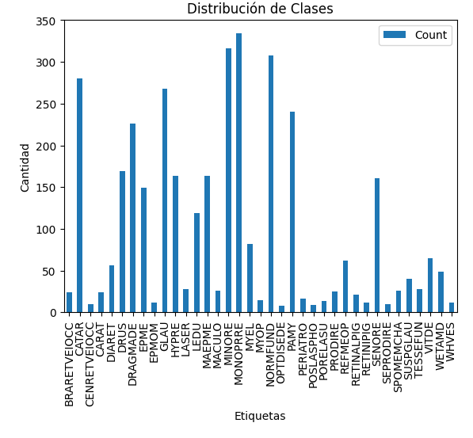
Abordando el Problema de Desbalance en el Conjunto de Datos
En el proyecto, se enfrentó a un desafío debido al desbalance en la distribución de biomarcadores en el conjunto de datos, como se evidencia en la gráfica proporcionada. Este desbalance implica que algunos biomarcadores oculares están representados por un gran número de imágenes, mientras que otros tienen muy pocas. Este problema puede afectar la eficiencia del modelo de deep learning de varias maneras.(Imbalanced deep learning by minority class incremental rectification, 2019).
Sesgo hacia Biomarcadores Dominantes
Rendimiento en Biomarcadores Minoritarias

Slide 7
Solución al Desbalance de Biomarcadores
La solución al desbalance de biomarcadores emplea la técnica de validación cruzada K-fold para tratar el problema de desequilibrio en los datos de biomarcadores. Al dividir el conjunto de datos en 'K' partes y usar cada parte como conjunto de prueba una vez, este método garantiza que todas las variaciones de los datos se utilicen tanto para el entrenamiento como para la validación. Esto ayuda a evitar el sesgo en el modelo que podría surgir debido al desequilibrio en los datos, asegurando así que los resultados sean más representativos y fiables para diferentes condiciones o características en los datos de biomarcadores

Slide 8
Preprocesamiento de Imágenes
Se aplicó un algoritmo para el proceso de recorte de imágenes.
Las imágenes se cargaron y convirtieron a color RGB para estandarizar el formato de entrada.
Todas las imágenes se redimensionaron a un tamaño uniforme de 224 x 224.
Se normalizaron las imágenes dividiendo los valores de los píxeles por 255, lo que resulta en un rango de [0, 1].
Se aplicó la rotación horizontal a las imágenes.
Se barajó el conjunto de datos para garantizar una distribución aleatoria.
se aplicó una rotación adicional de 20 grados.
se eliminó aleatoriamente 230 imágenes del biomarcador Mild Nonproliferative Retinopathy
se eliminó aleatoriamente 650 imágenes del biomarcador Moderate Non Proliferative Retinopathy
se eliminó aleatoriamente 2750 imágenes del biomarcador Normal Fundus

Slide 9
Proceso de Partición
Dado que la carpeta de test original no incluye etiquetas, se utilizó la carpeta de train para crear conjuntos de datos de entrenamiento, validación y prueba.
Se dividió la carpeta de train siguiendo una proporción estándar:
80% para entrenamiento y validación (2535 imágenes).
20% para pruebas (634 imágenes).

Slide 10
Cross Validation K-Fold
La validación cruzada es un método utilizado en aprendizaje automático para evaluar cómo los modelos predictivos funcionarán en la práctica. En este proceso, el conjunto de datos se divide en varias partes o "folds".
Por ejemplo, si dividimos los datos en 5 partes, en cada ronda de validación cruzada, una de estas partes se usa para validar el modelo, y las otras cuatro para entrenarlo. Este proceso se repite 5 veces, asegurándose de que cada parte se use una vez como conjunto de validación.
Lo interesante de la validación cruzada es que cada dato en el conjunto se utiliza tanto para entrenamiento como para validación, pero en distintas rondas. Esto ayuda a que el modelo aprenda de manera más completa y proporciona una idea clara de cómo funcionará con datos nuevos.

Slide 11
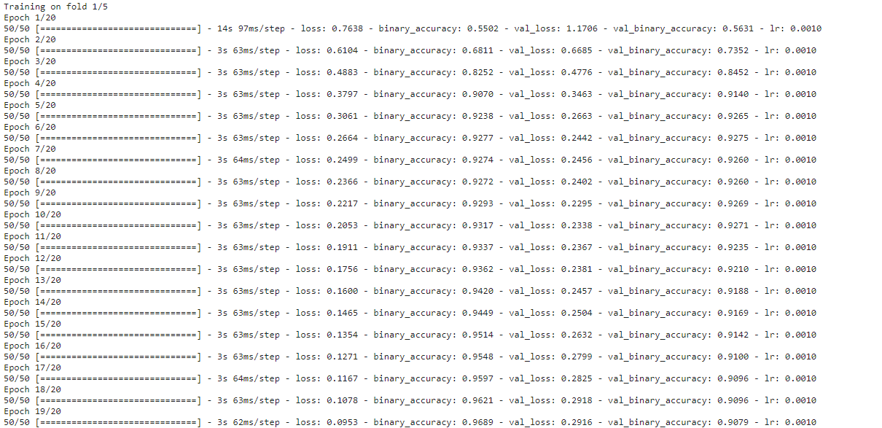
Cross Validation K-Fold
1ra Epoch:

Slide 12
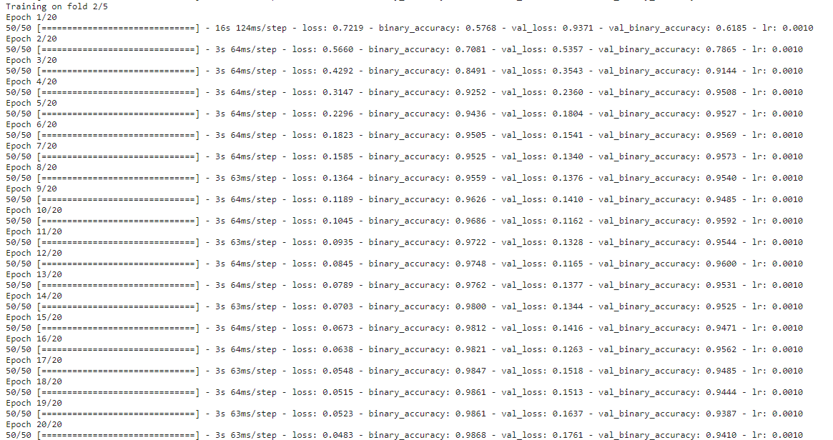
Cross Validation K-Fold
2da Epoch:

Slide 13
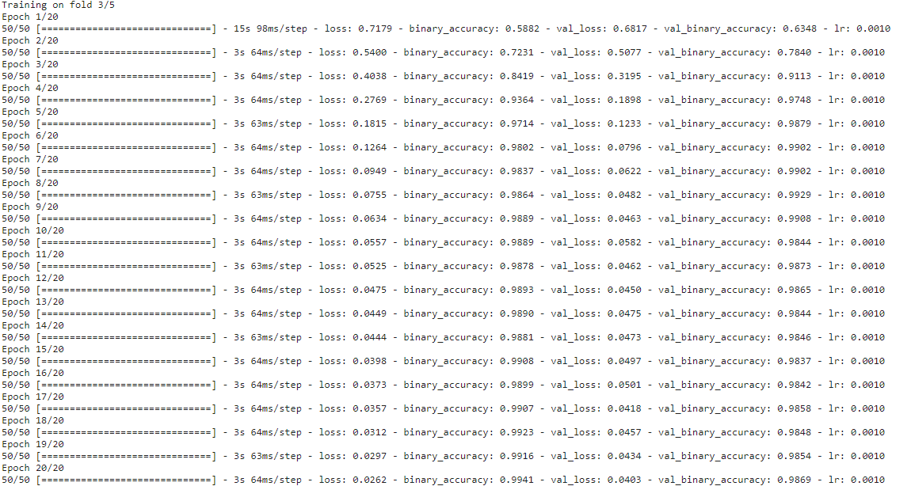
Cross Validation K-Fold
3ra Epoch:

Slide 14
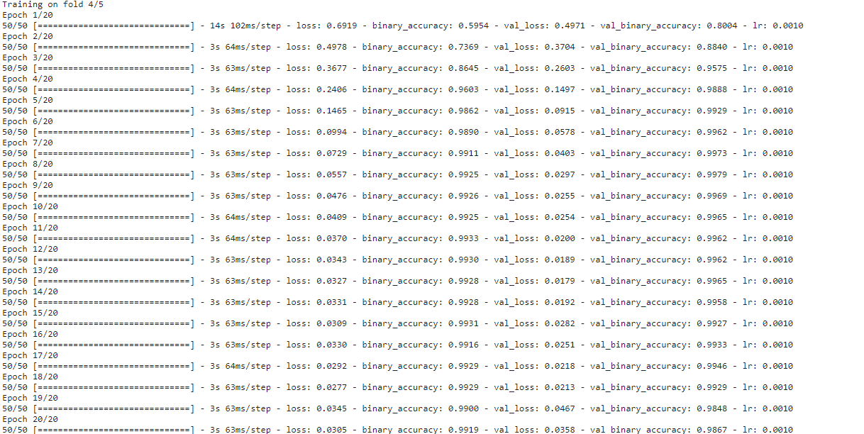
Cross Validation K-Fold
4ta Epoch:

Slide 15
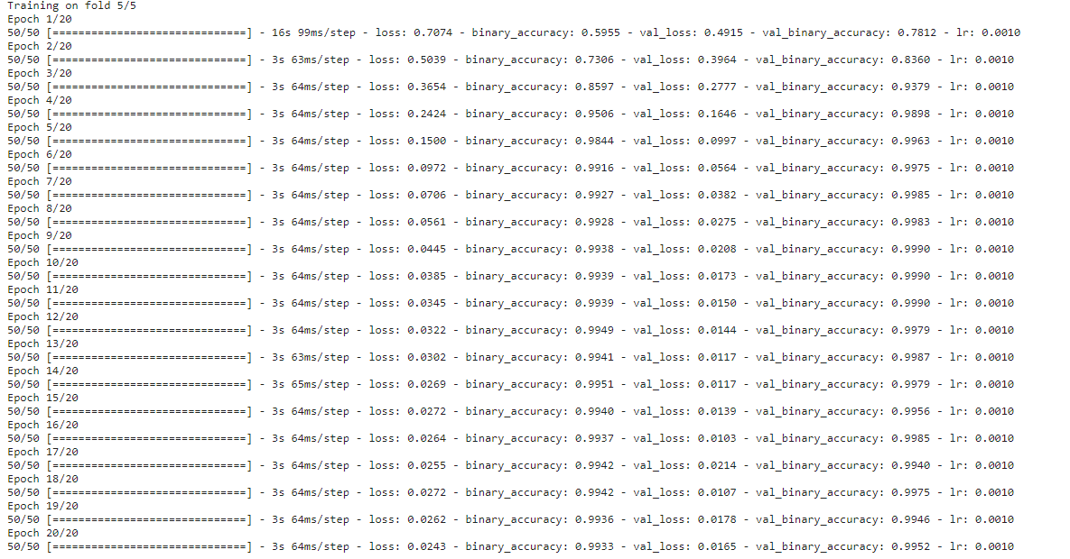
Cross Validation K-Fold
5ta Epoch:

Slide 16
Transfer Learning
Se optó por el enfoque de transfer learning para aprovechar los conocimientos previos que los modelos preentrenados han adquirido en tareas de visión por computadora a gran escala.
Para cada modelo (DenseNet121, DenseNet201 y Inceptionv3), se cargaron los pesos más óptimos obtenidos de entrenamientos previos en grandes conjuntos de datos como ImageNet.

Slide 17
Personalización de Arquitecturas
Se congelaron todas las capas
las últimas 32 capas se estuvieron entrenando para mantener los pesos aprendidos
se introdujeron nuevas capas
se procedió a entrenar únicamente las nuevas capas añadidas, permitiendo que el modelo ajuste los parámetros finales necesarios para la clasificación.

Slide 18
Compilación y Entrenamiento del Modelo
Una vez definida la arquitectura del modelo de deep learning, el siguiente paso fue su compilación y entrenamiento, proceso para preparar el modelo para la clasificación de imágenes. Se detallan a continuación los componentes y métodos utilizados en estos procesos:
Compilación del Modelo:
El modelo se compiló utilizando el optimizador Adam con una tasa de aprendizaje inicial de 0.0001. Se eligió la 'binary_crossentropy' como función de pérdida, adecuada para problemas de clasificación multietiqueta. Además, se usó 'binary_accuracy' como métrica para medir el rendimiento del modelo.

Slide 19
Compilación y Entrenamiento del Modelo
Callbacks para Optimización:
Se implementó EarlyStopping para evitar el sobreentrenamiento. Este método detiene el entrenamiento si no hay mejora en la 'val_loss' (pérdida de validación) durante 10 épocas consecutivas.
se utilizó ReduceLROnPlateau, que reduce la tasa de aprendizaje si no hay mejora en la 'val_loss' tras 5 épocas. El valor mínimo de la tasa de aprendizaje se estableció en 0.001.
Proceso de Entrenamiento:
El entrenamiento del modelo se realizó utilizando los datos de entrenamiento (x_train, y_train) con un tamaño de lote de 32. Se estableció un total de 20 épocas para el entrenamiento, utilizando también un conjunto de validación (x_val, y_val).
Los callbacks de EarlyStopping y ReduceLROnPlateau se incluyeron para optimizar el proceso y evitar el sobreajuste.

Slide 20
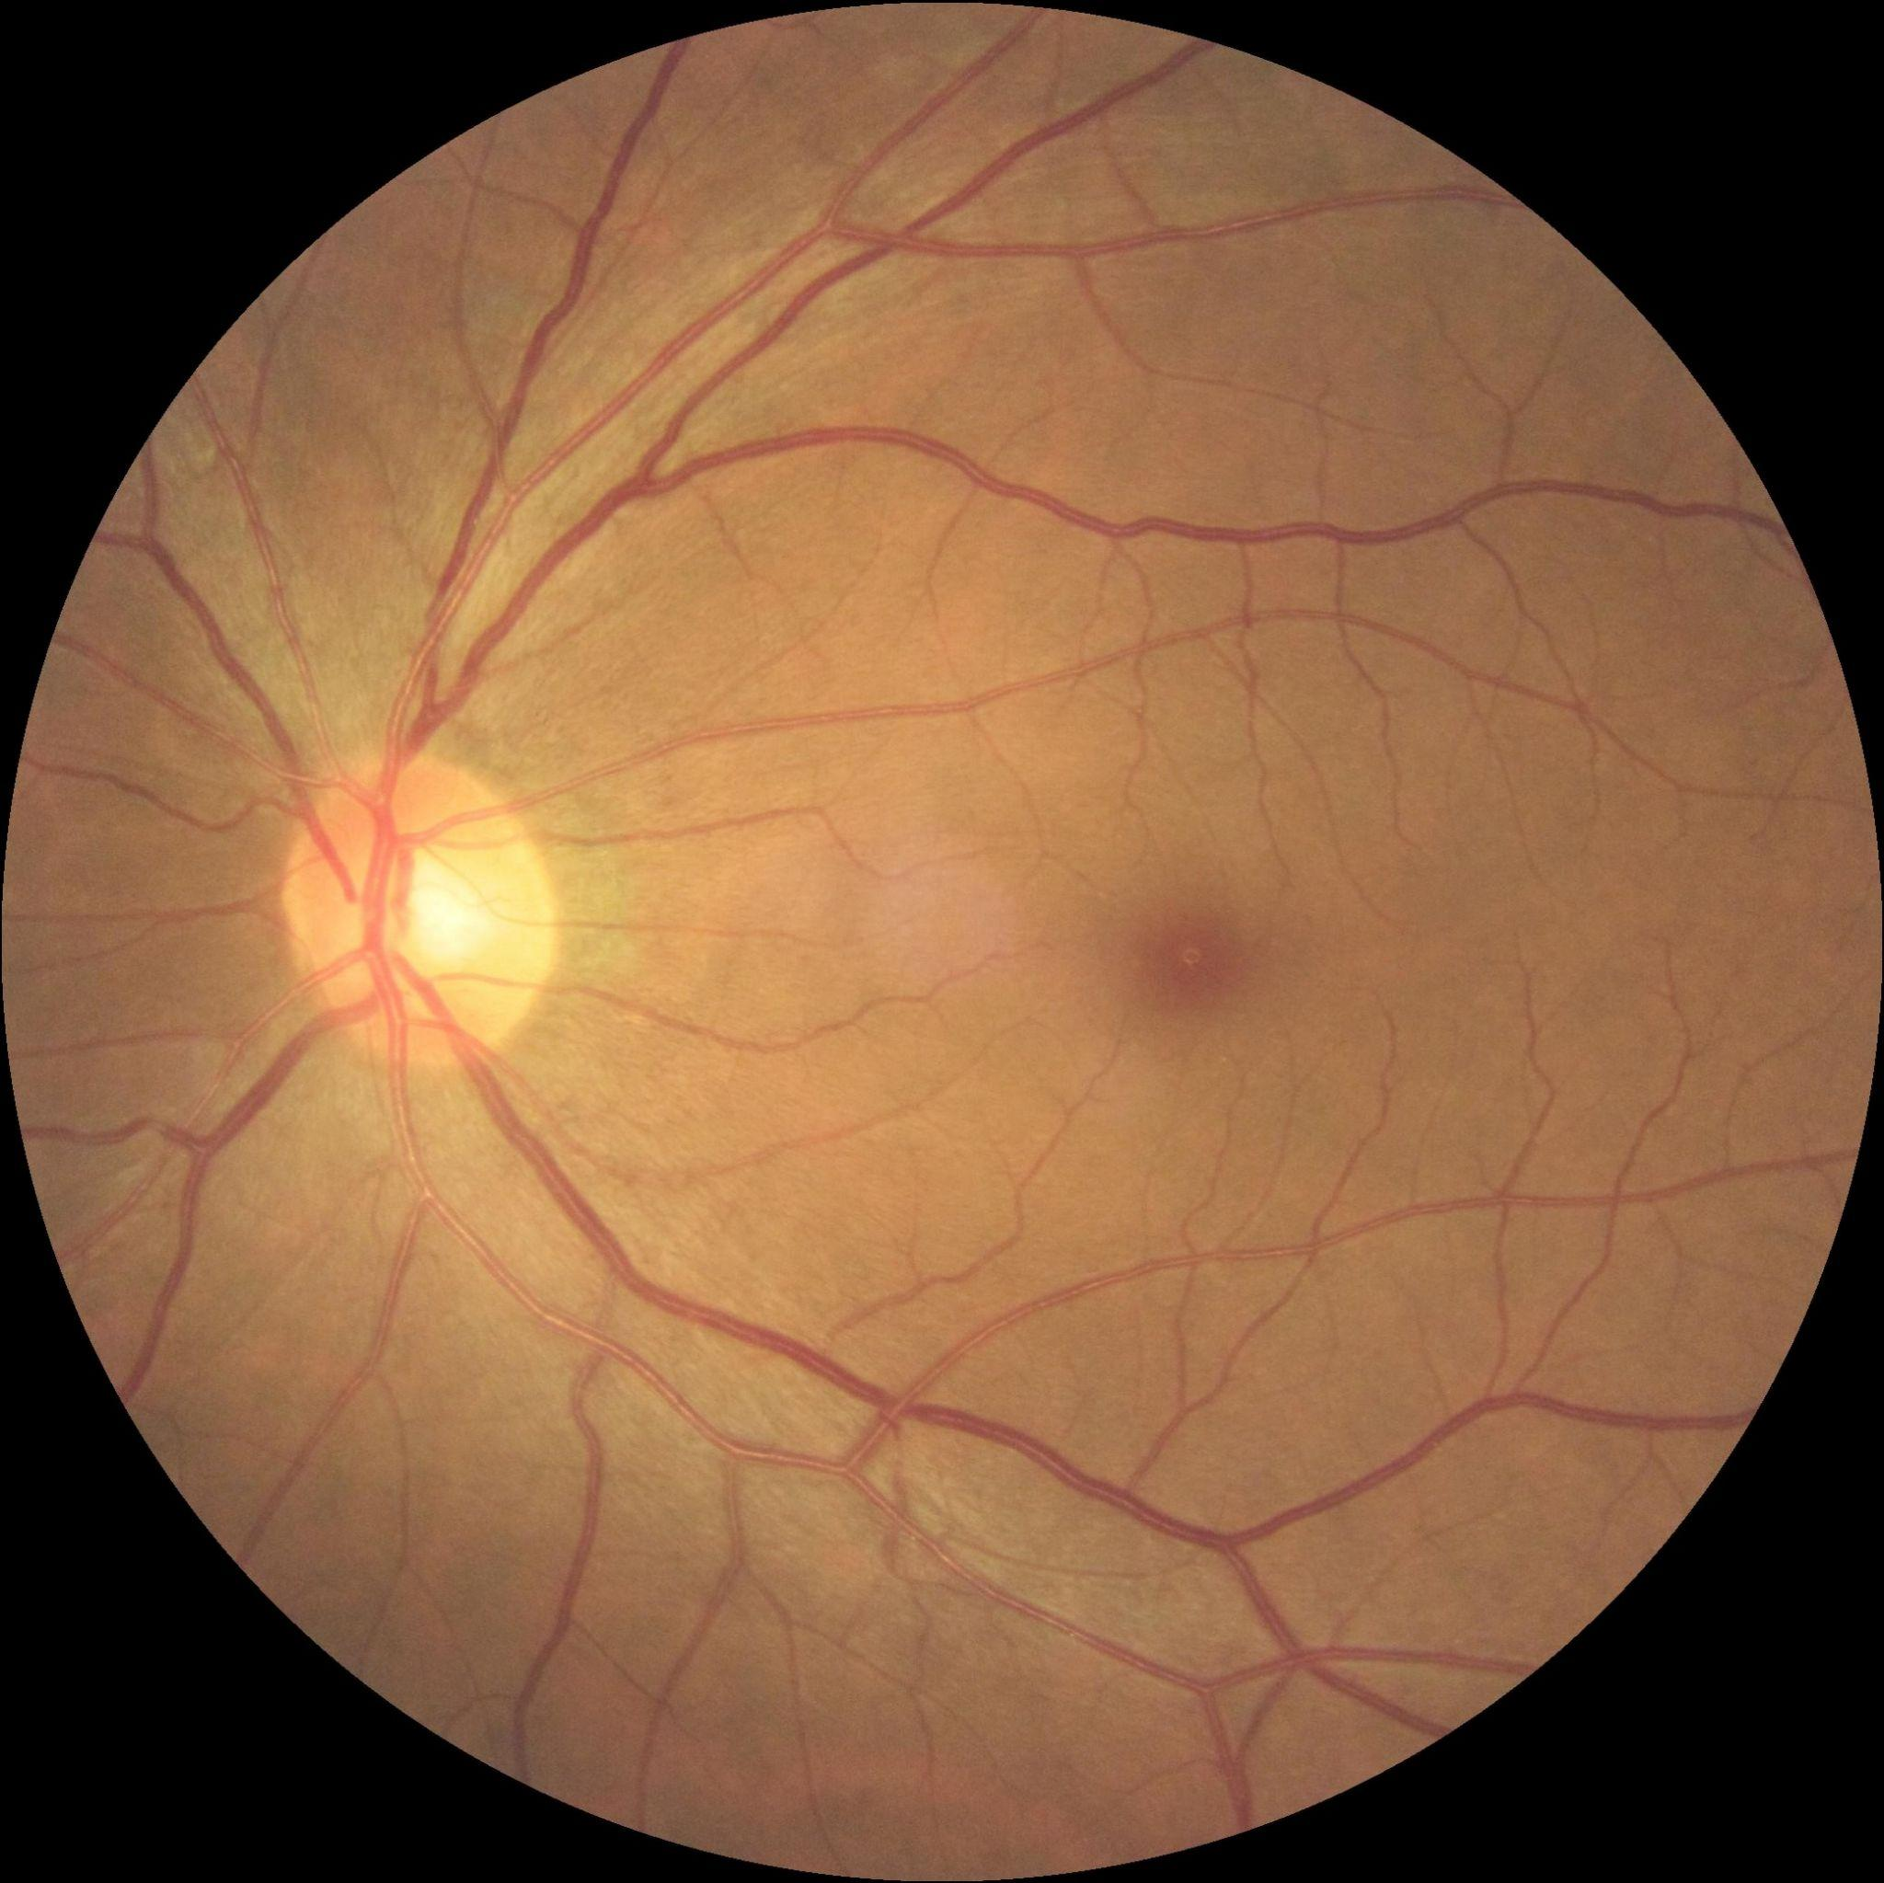
x3
DenseNet121
Average Pooling
Dense Layer
(relu)
[512,224,64]
Batch
Normalization Layer
Dense Layer
(sigmoid)
Predicción

Slide 21
Entrenamiento
Ahora veremos cómo se comportaron los modelos después del entrenamiento, lo que nos dice qué tan bien pueden identificar diferentes condiciones del fondo de ojo. Vamos a mirar:
Gráficos de entrenamiento
Predicciones
Matriz de confusión (inceptionV3)
Métricas de entrenamiento y prueba (Precision,Recall,F1 score)

Slide 22
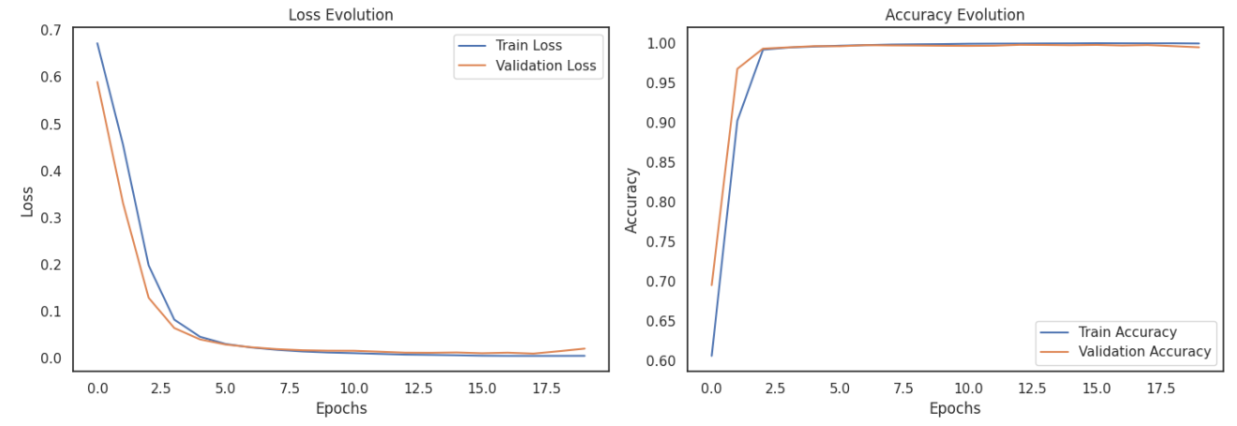
DenseNet121
Función de Error y precisión:

Slide 23

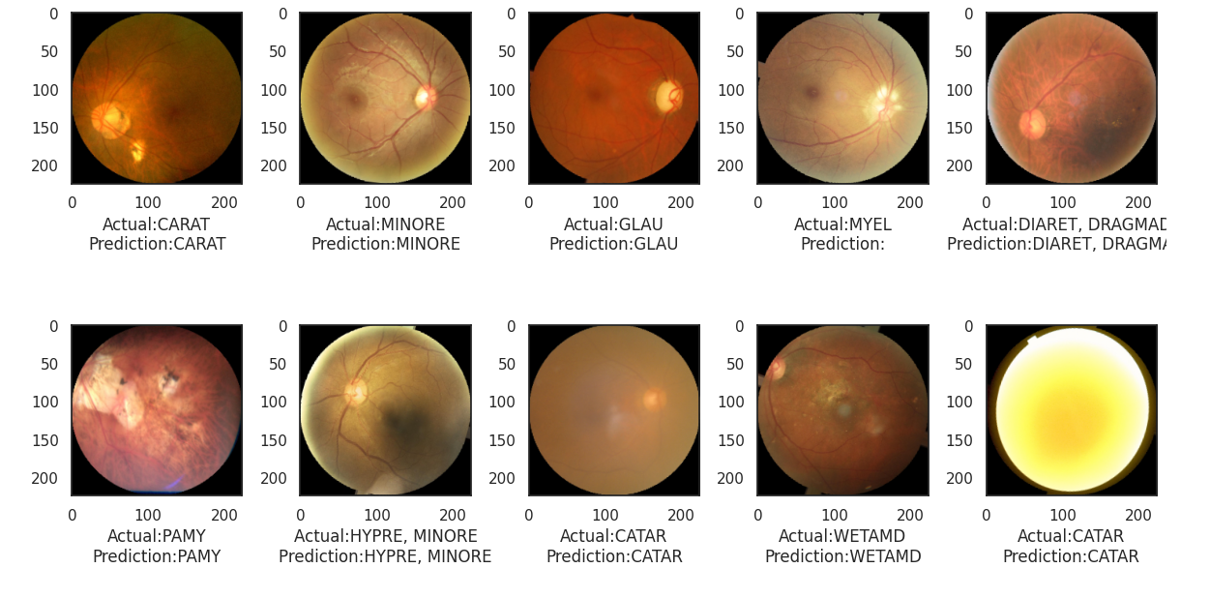
DenseNet121
Predicciones:

Slide 24
DenseNet121
Resultados:
Métricas | Resultado
Precision(test) | 0.940589
Recalll(test) | 0.858833
F1_score(test) | 0.85673

Slide 25
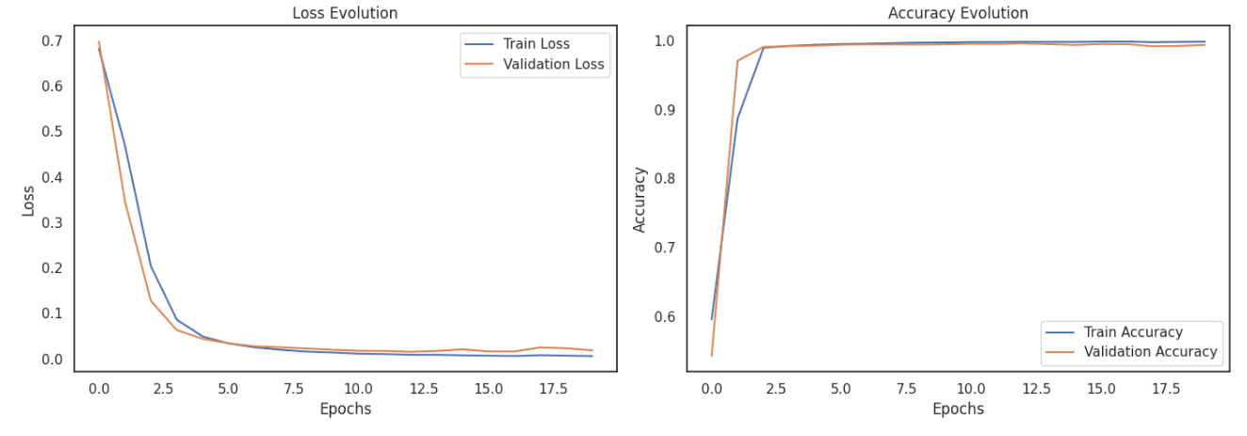
DenseNet201
Función de Error y precisión:

Slide 26
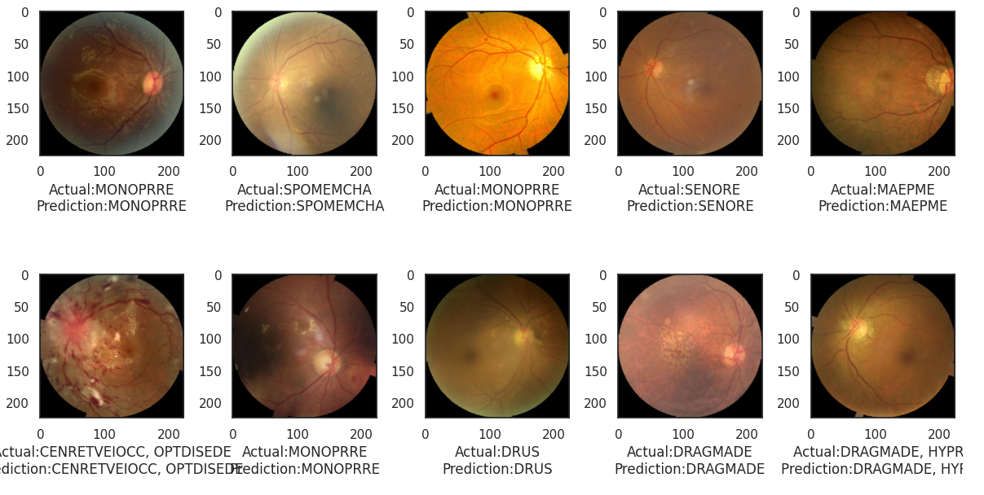
DenseNet201
Predicciones:

Slide 27
DenseNet201
Resultados:
Métricas | Resultado
Precision(test) | 0.934543
Recalll(test) | 0.84306
F1_score(test) | 0.841851

Slide 28
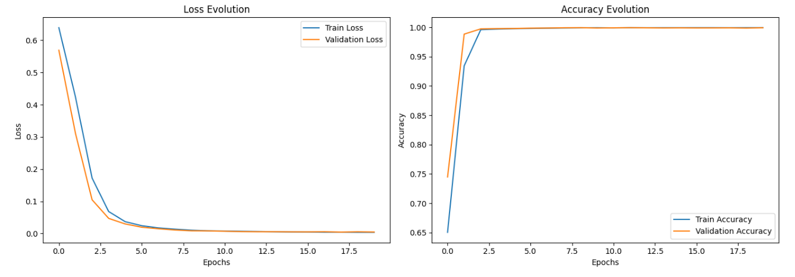
InceptionV3
Función de Error y precisión:

Slide 29
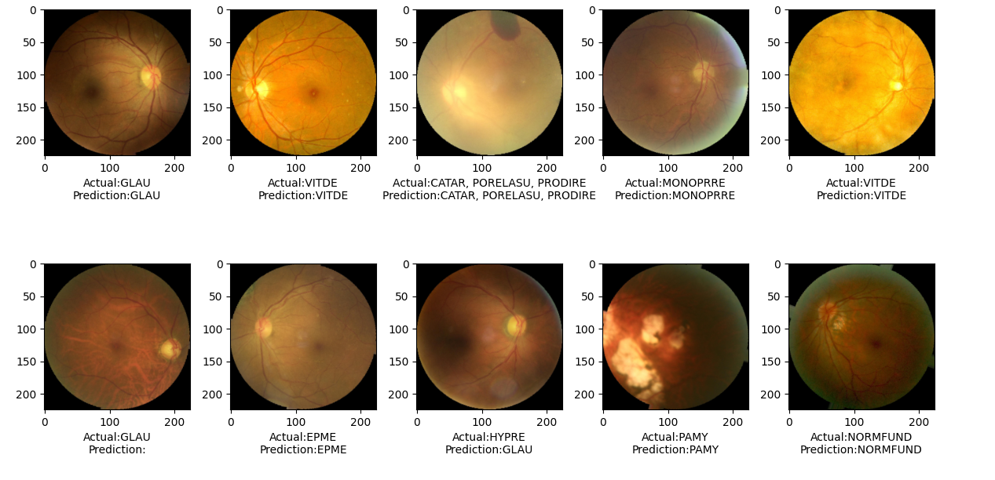
InceptionV3
Predicciones:

Slide 30
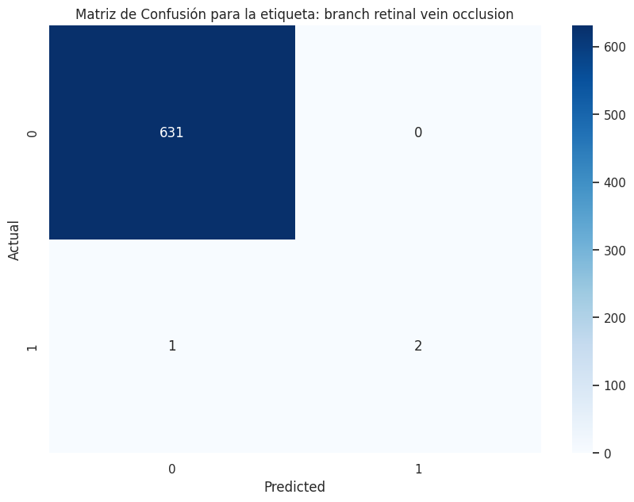
InceptionV3

Slide 31
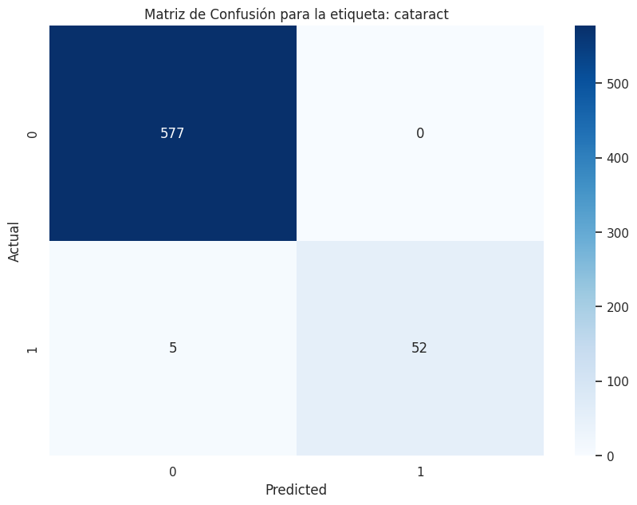
InceptionV3

Slide 32

InceptionV3

Slide 33
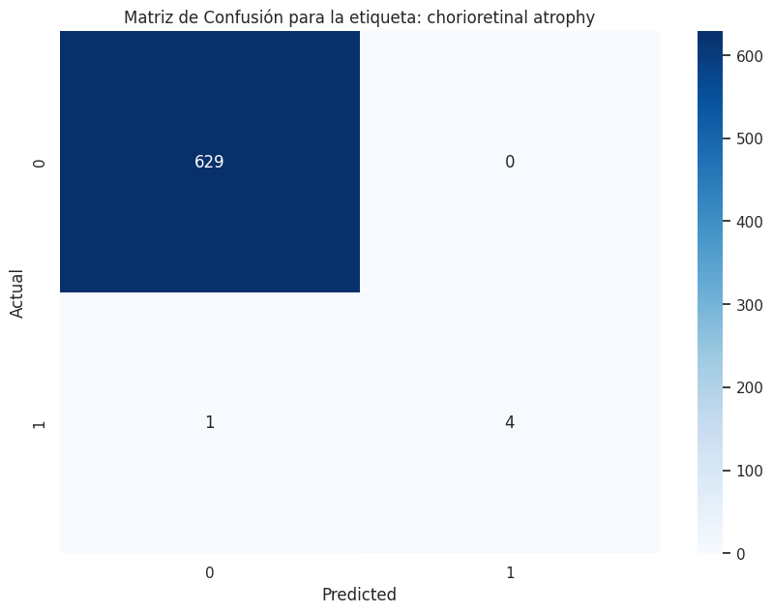
InceptionV3

Slide 34

InceptionV3

Slide 35
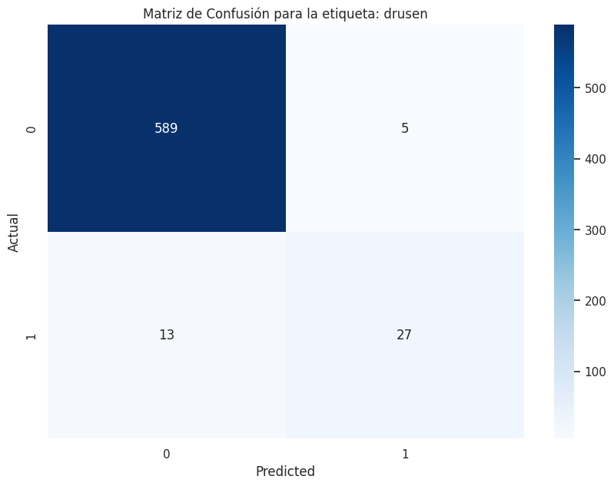
InceptionV3

Slide 36
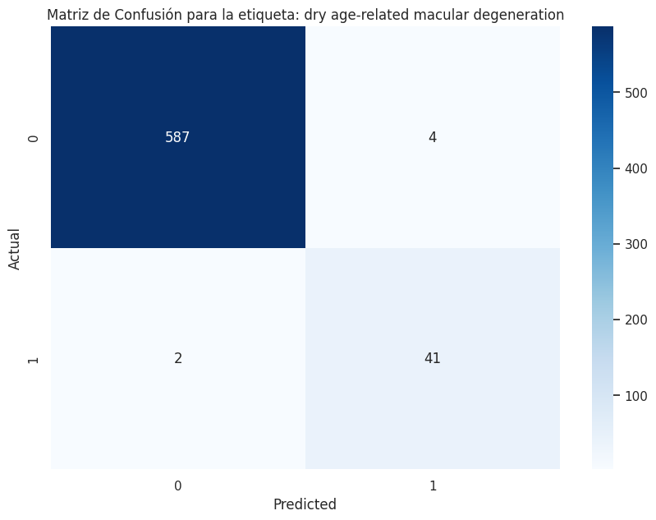
InceptionV3

Slide 37
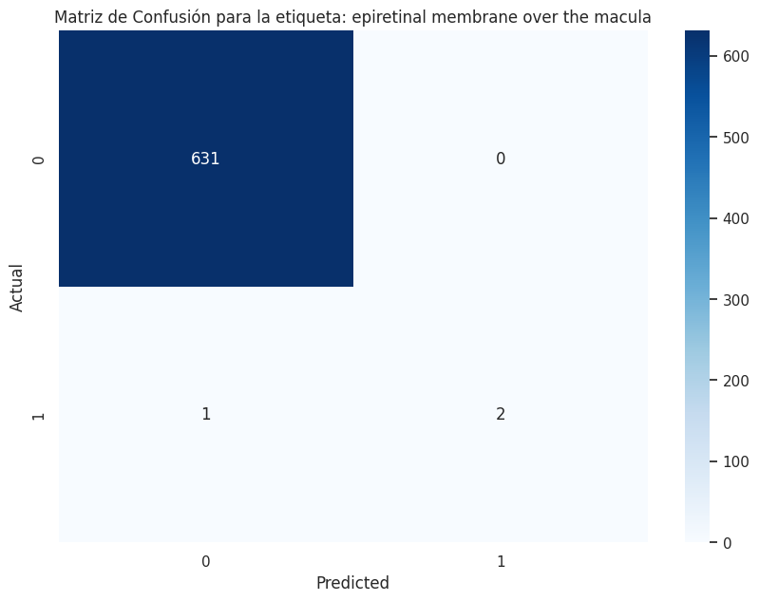
InceptionV3

Slide 38
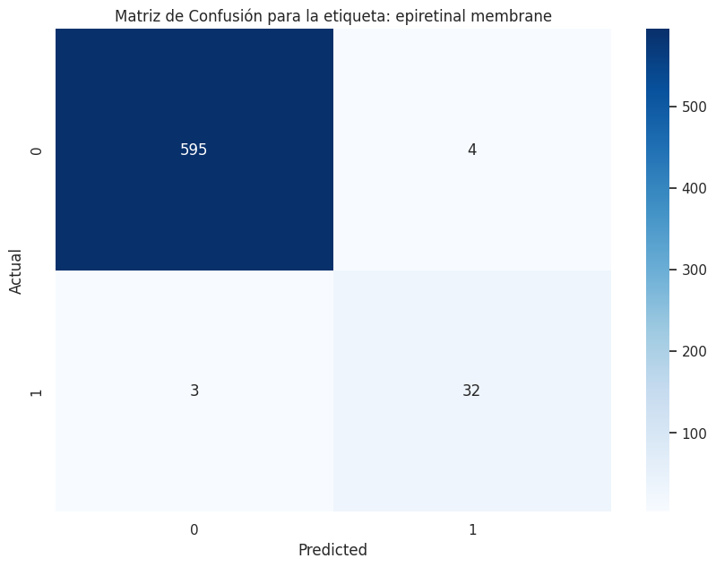
InceptionV3

Slide 39
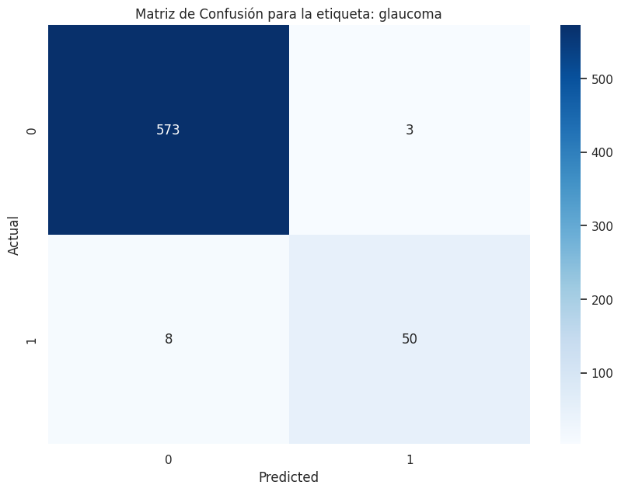
InceptionV3

Slide 40
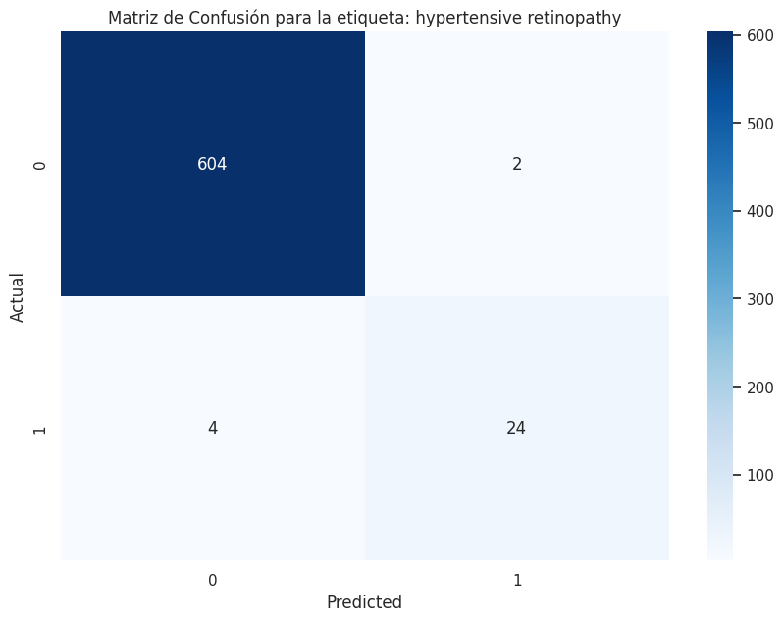
InceptionV3

Slide 41

InceptionV3

Slide 42

InceptionV3

Slide 43

InceptionV3

Slide 44

InceptionV3

Slide 45

InceptionV3

Slide 46
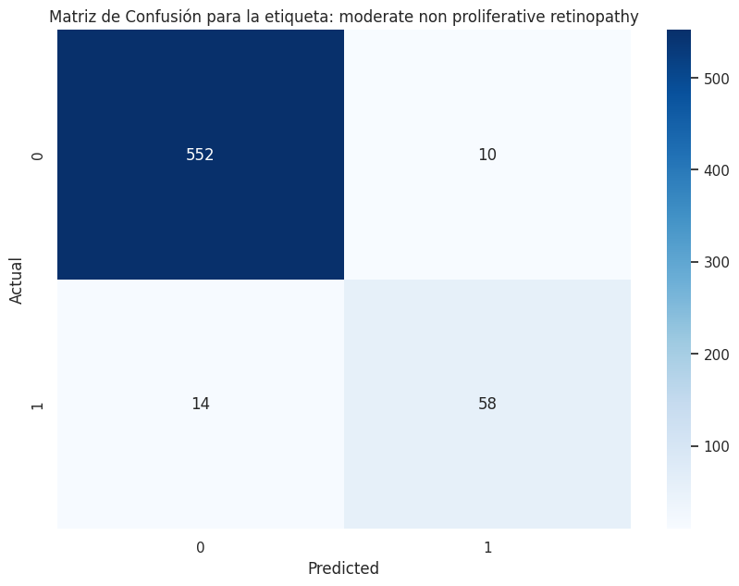
InceptionV3

Slide 47

InceptionV3

Slide 48

InceptionV3

Slide 49

InceptionV3

Slide 50

InceptionV3

Slide 51

InceptionV3

Slide 52

InceptionV3

Slide 53

InceptionV3

Slide 54

InceptionV3

Slide 55

InceptionV3

Slide 56

InceptionV3

Slide 57

InceptionV3

Slide 58

InceptionV3

Slide 59

InceptionV3

Slide 60

InceptionV3

Slide 61

InceptionV3

Slide 62

InceptionV3

Slide 63

InceptionV3

Slide 64

InceptionV3

Slide 65

InceptionV3

Slide 66
InceptionV3
Resultados:
Métricas | Resultado
Precision(test) | 0.9398
Recalll(test) | 0.852524
F1_score(test) | 0.851344

Slide 67
Análisis Comparativo de Modelos
Resultados:
Métrica | Precision (test) | Recalll (test) | F1_score (test)
DenseNet121 | 0.940589 | 0.858833 | 0.85673
DenseNet201 | 0.934543 | 0.84306 | 0.841851
Inceptionv3 | 0.9398 | 0.852524 | 0.8531344

Slide 68
Conclusión
Estos resultados muestran que DenseNet121 lidera ligeramente en precisión y F1 score, mientras que Inceptionv3 y DenseNet201 demuestran rendimientos cercanos y consistentes en la evaluación.

